Slide 1
기계학습
2023_07_12
컴퓨터정보통신공학과 201813168 박주현

Slide 2
1
신경망 모델 학습 과정
2
손실 함수
3
Optimizer
4
역전파

Slide 3
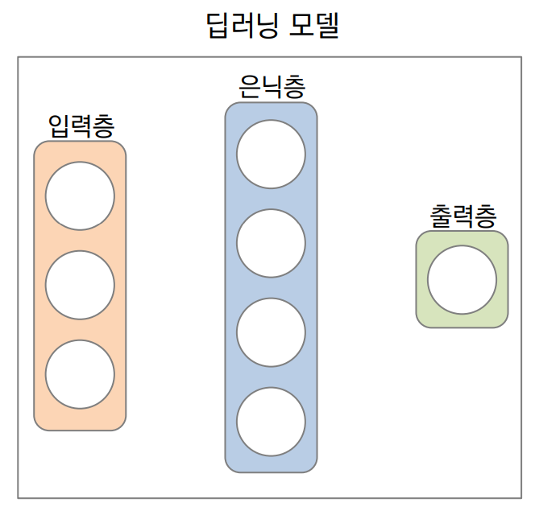
신경망 모델 학습 과정
1. 신경망 구조의 학습 모델 정의

Slide 4
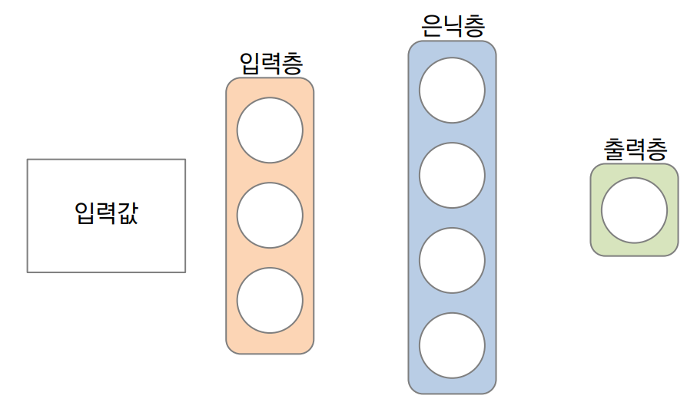
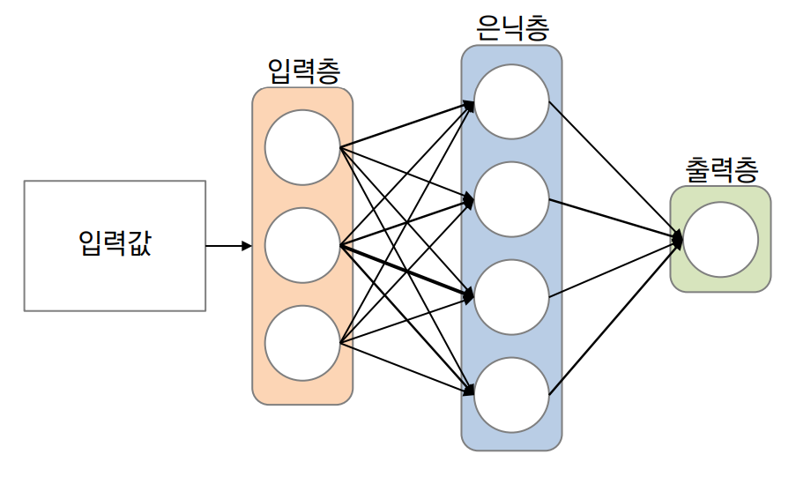
신경망 모델 학습 과정
2. 데이터 전처리를 수행한 입력값 정의

Slide 5
신경망 모델 학습 과정
3. 임의 매개변수를 지정하여 layer 연결

Slide 6
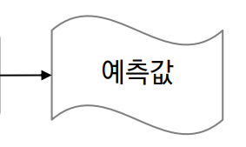
신경망 모델 학습 과정
4. 임의 매개변수 값에 따라 순전파를 진행하여 예측값 생성
순전파

Slide 7
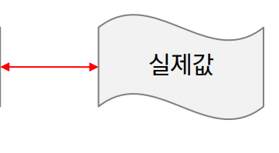
신경망 모델 학습 과정
5. 예측값을 실제값과 손실함수를 통해 오차 생성
손실함수
오차

Slide 8
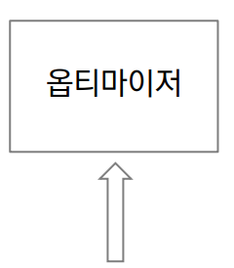
신경망 모델 학습 과정
6. 손실함수를 옵티마이저와 역전파를 활용하여 매개변수 업데이트
역전파
손실함수
오차

Slide 9
신경망 모델 학습 과정
7. 업데이트된 매개변수로 순전파 => 손실함수 => 역전파=> 매개변수 업데이트
반복!
역전파
손실함수
오차
순전파

Slide 10
손실함수
예측값과 실제값의 오차를 계산해주는 함수
매개변수 W에 대한 함수 L(w)
손실함수 값이 작다 => 해당 매개변수 w의 성능이 좋다
손실함수 값이 크다 => 해당 매개변수 w의 성능이 나쁘다
문제에 따라 혹은 데이터의 특성에 따라 다양한 손실함수 존재
회귀 모델에서의 대표적인 손실함수 – 평균 제곱 오차(MSE)
분류 모델에서의 대표적인 손실함수 – 교차 엔트로피(Cross entropy)

Slide 11
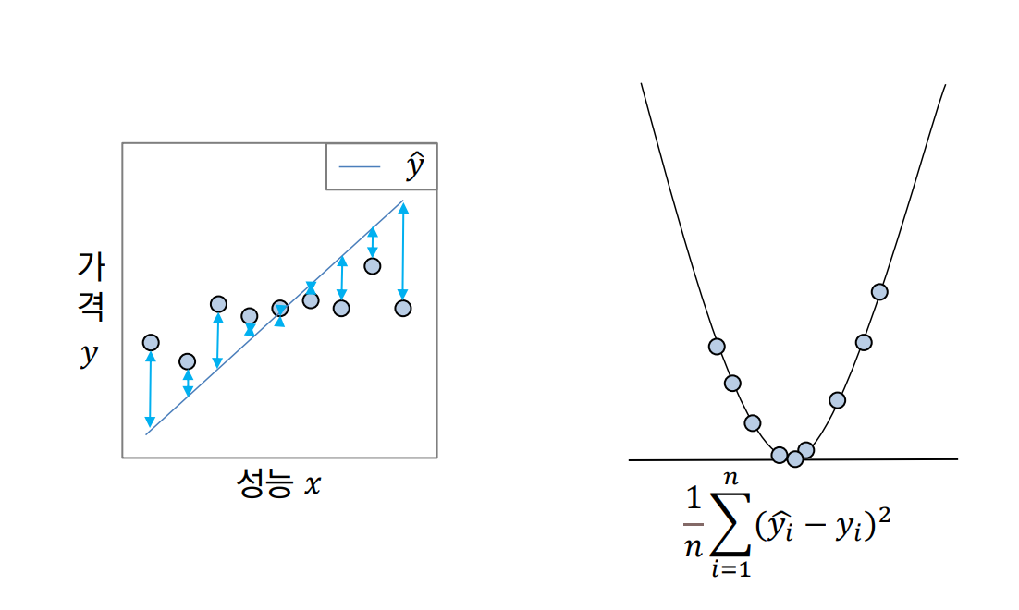
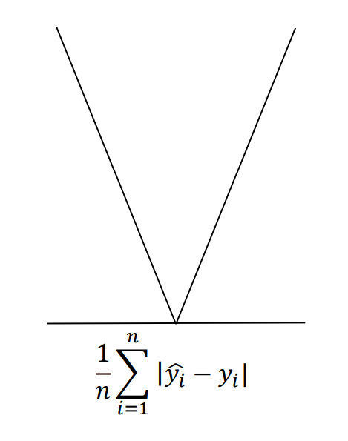

평균 제곱 오차(Mean Squred Error)
회귀 모델에서의 손실함수
전체 데이터에 오차를 제곱하여 더하고 평균으로 나눔
ex) 성능 x에 따른 가격 y를 예측하여 선 $\hat{y}$을 구하는 문제

Slide 12
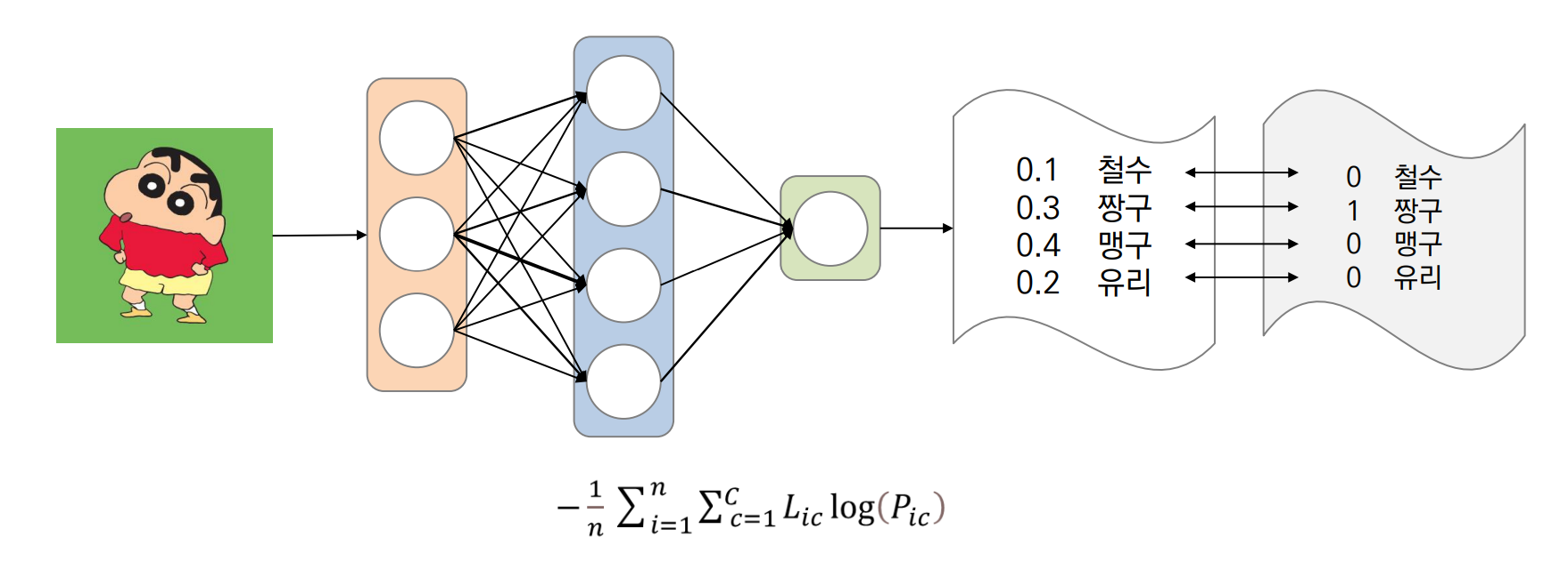

교차 엔트로피(Cross entropy)
분류 모델에서의 손실함수
정답 class에 해당하는 예측값에만 Loss를 부여

Slide 13
Optimizer
7. 업데이트된 매개변수로 순전파 => 손실함수 => 역전파=> 매개변수 업데이트
반복!
역전파
손실함수
오차
순전파

Slide 14
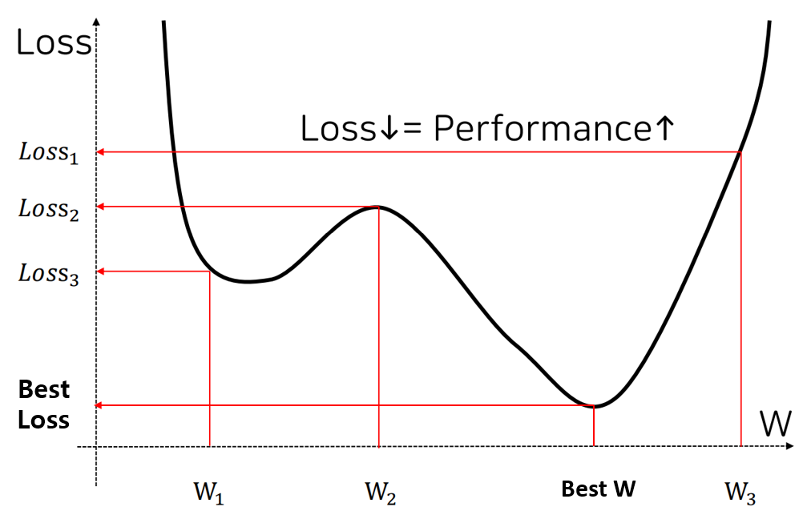
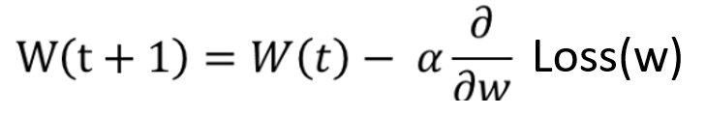
Optimizer
손실함수 L(w)가 최소값을 갖는 매개변수 w를 찾아가는 방법
미분은 함수의 Gradient방향을 알려주고, 이는 함수가 증가하는 방향을 가리킴
미분을 이용하여 손실함수가 작아지는 방향을 알아내고
작아지는 방향을 향해 매개변수 w를 업데이트

Slide 15
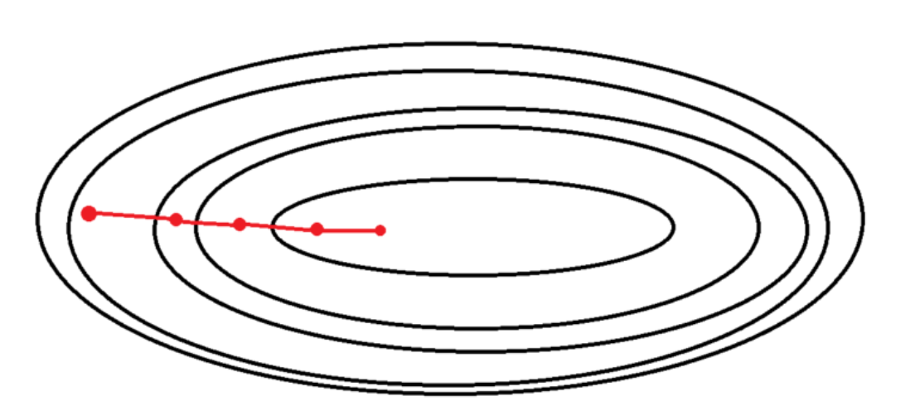
배치 경사 하강법(Batch gradient descent)
매 학습마다 전체 학습 데이터에 대한 모든 gradient 계산
전체 데이터를 모두 한 번에 처리하기에 메모리가 가장 많이 필요
항상 같은 데이터에 대해 gradient를 구하기에 수렴이 안정적

Slide 16
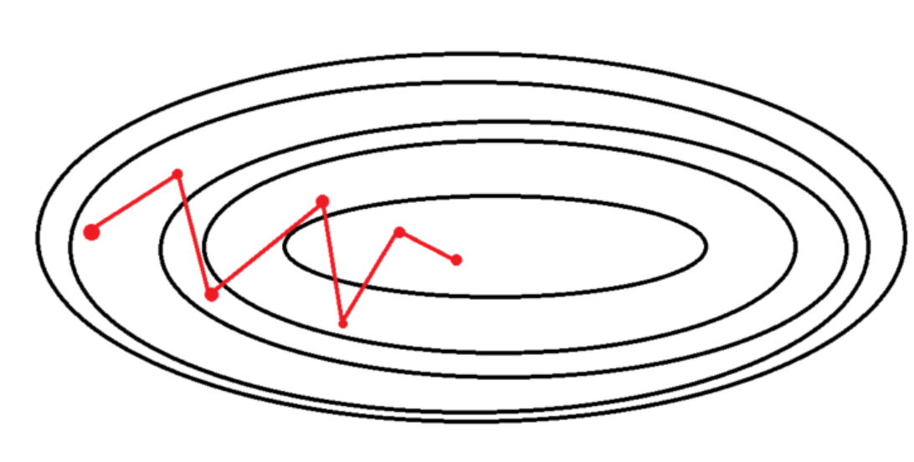
확률적 경사 하강법(Stochastic gradient descent)
매 학습마다 한 개의 샘플을 무작위로 선택하고 그 샘플에 대한 gradient 계산
계산 속도가 빠름, 매개변수가 자주 업데이트 되어 더 빠르게 수렴 가능
빈번한 업데이트로 인해 노이즈가 심함, 노이즈 발생 시 수렴하는데 오래 걸림

Slide 17
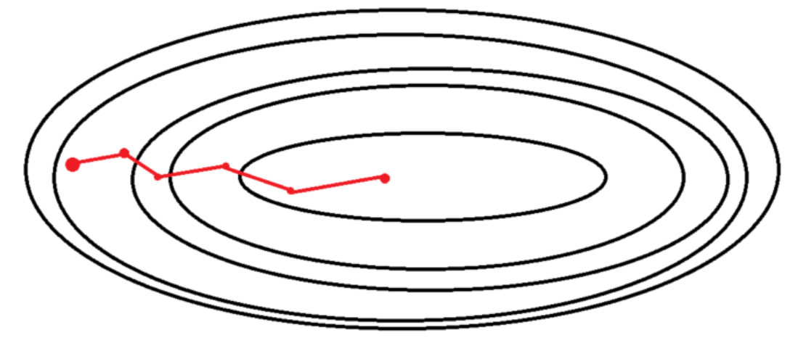
미니배치 경사 하강법(Mini-Batch gradient descent)
매 학습마다 배치 크기만큼의 샘플을 선택하고 샘플에 대한 모든 gradient 계산
배치 경사하강법보다 빠른 학습을 제공, gpu를 사용한 병렬처리에 유리
현대 기계 학습에서는 미니배치를 표준처럼 널리 사용

Slide 18
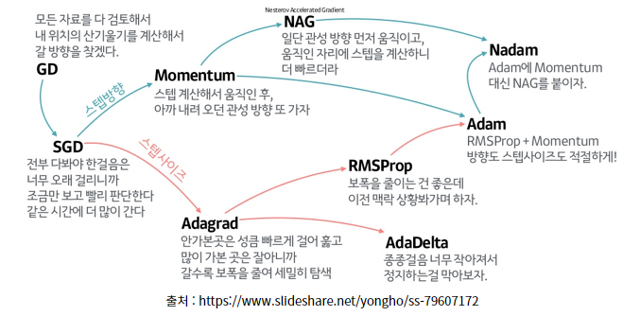
Optimizer

Slide 19
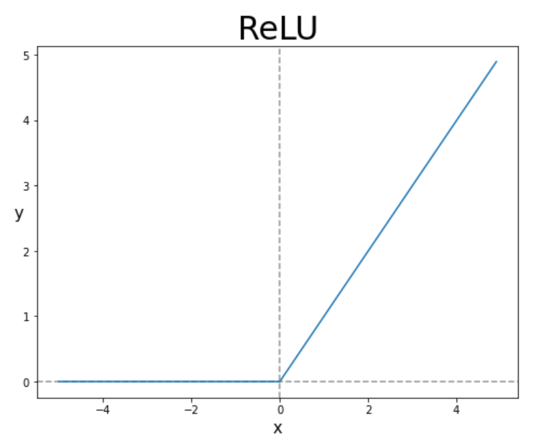
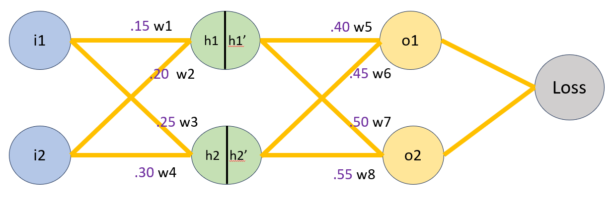
순전파
각 입력은 입력층에서 은닉층 방향으로 향한다
각 입력에 해당하는 가중치와 곱해지고, 가중합으로 계산되어
은닉층 뉴런의 활성함수의 입력값이 됨
Train Data
i1 i2 y1 y2
[0.1 , 0.7] -> [ 1 , 0 ]

Slide 20
역전파
7. 업데이트된 매개변수로 순전파 => 손실함수 => 역전파=> 매개변수 업데이트
반복!
역전파
손실함수
오차
순전파

Slide 21
순전파
h1 = i1(0.1) x w1(0.15) + i2(0.7) x w2(0.2)= 0.155
h1’ = ReLU(h1) = 0.155

Slide 22
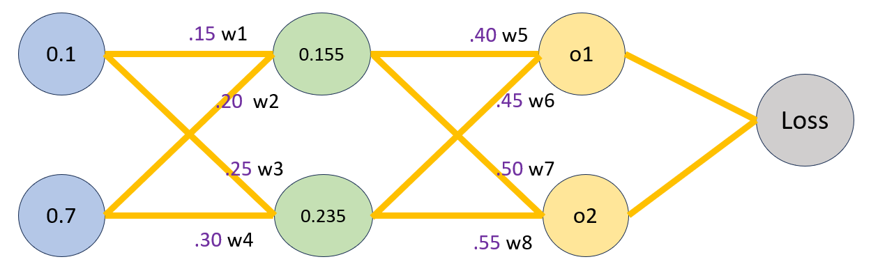
순전파
o1 = h1’(0.155) x w5(0.4) + h2’(0.235) x w6(0.45)= 0.16775
o2 = h1’(0.155) x w7(0.5) + h2’(0.235) x w8(0.55)= 0.20675

Slide 23
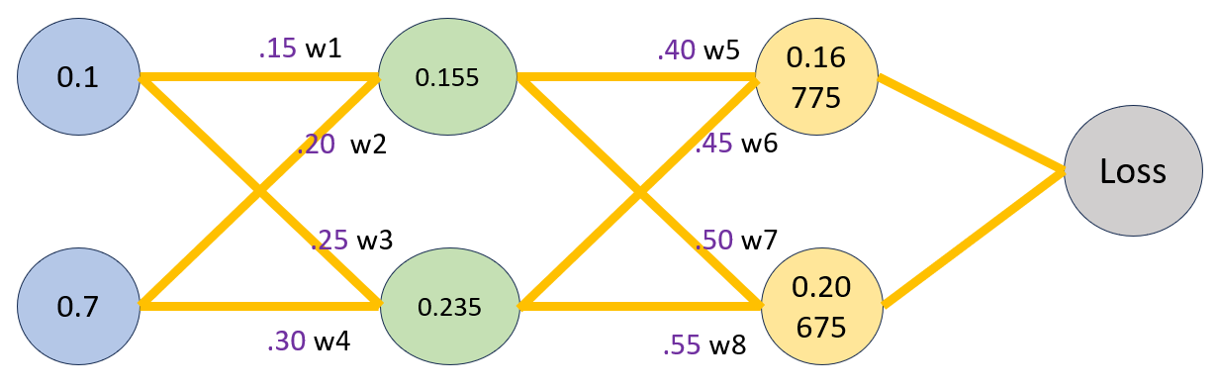

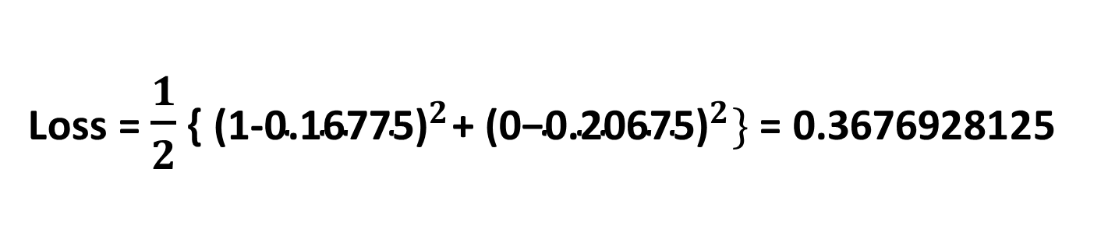
순전파
i1 i2 y1 y2
[0.1 , 0.7] -> [ 1 , 0 ]
Loss = $\frac{1}{2}$ { ${\text{(1−0.16775)}}^{2}$+ ${\text{(}\text{0}\text{−0.}\text{20675}\text{)}}^{2}\}$= 0.3676928125
MSE=

Slide 24
역전파
7. 업데이트된 매개변수로 순전파 => 손실함수 => 역전파=> 매개변수 업데이트
역전파
손실함수
순전파

Slide 25


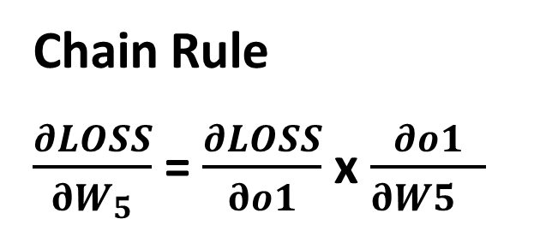
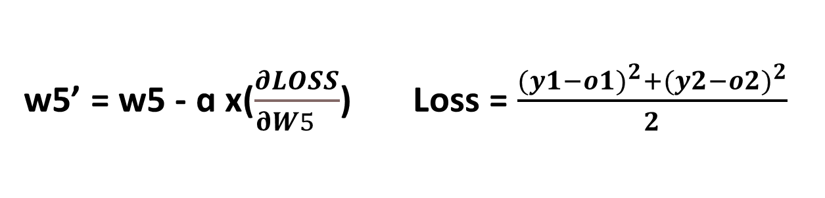
역전파
W5 갱신
Chain Rule(연쇄법칙)이란?
합성함수의 미분은 합성함수를 구성하는 각 함수의 미분의 곱으로 나타낼 수 있다.
합성함수의 기울기를 계산하려면, 이전 함수의 미분값이 필요하고
이전 함수의 미분값을 구하기 위해서는 그 이전의 미분값이 필요하다.
$$f\left(x\right)=g(h\left(i(x)\right))$$
Chain Rule
$\frac{∂LOSS}{∂W_{5}}$ = $\frac{∂LOSS}{∂o1}$ x $\frac{∂o1}{∂{W5}_{}}$
w5’ = w5 - ɑ x($\frac{∂LOSS}{∂{W5}_{}}$) Loss = $\frac{{(y1−o1)}^{2}+{(y2−o2)}^{2}}{2}$

Slide 26
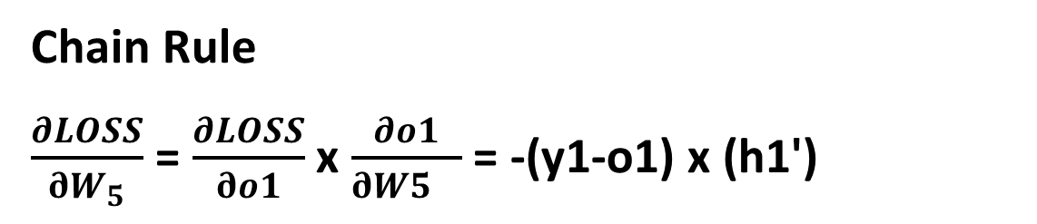


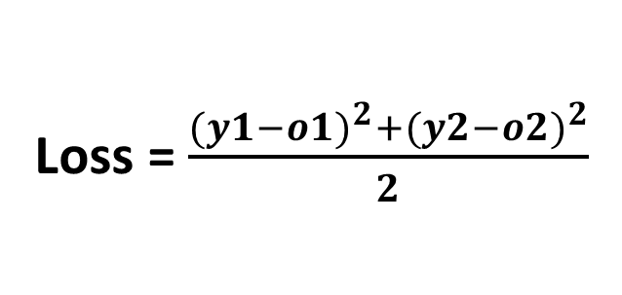
역전파
Loss = $\frac{{(y1−o1)}^{2}+{(y2−o2)}^{2}}{2}$
$\frac{∂LOSS}{∂o1}$ = -(y1-o1)
o1 = h1’ x w5 + h2’ x w6
$\frac{∂o1}{∂w5}$ = h1’
Chain Rule
$\frac{∂LOSS}{∂W_{5}}$ = $\frac{∂LOSS}{∂o1}$ x $\frac{∂o1}{∂{W5}_{}}$= -(y1-o1) x (h1')

Slide 27
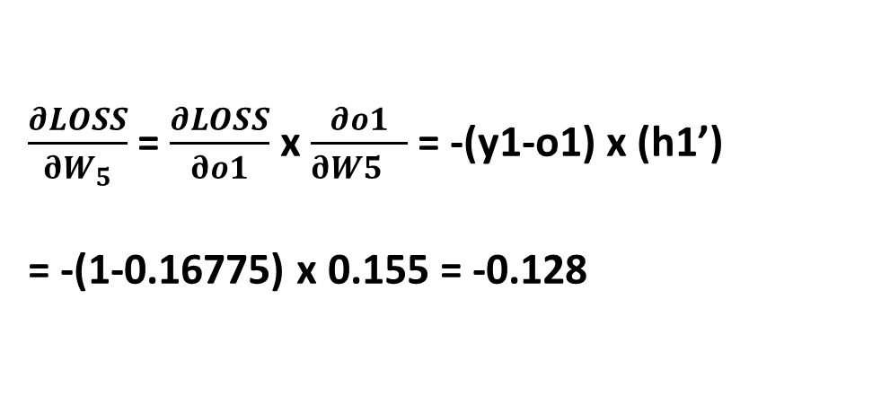
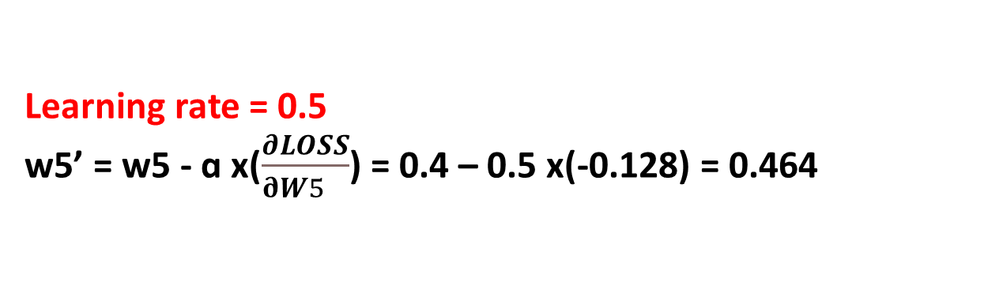
역전파
.464
$\frac{∂LOSS}{∂W_{5}}$ = $\frac{∂LOSS}{∂o1}$ x $\frac{∂o1}{∂{W5}_{}}$= -(y1-o1) x (h1’)
= -(1-0.16775) x 0.155 = -0.128
Learning rate = 0.5
w5’ = w5 - ɑ x($\frac{∂LOSS}{∂{W5}_{}}$) = 0.4 – 0.5 x(-0.128) = 0.464

Slide 28
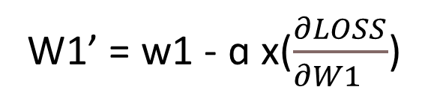
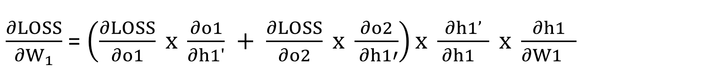
역전파
W1 갱신
W1’ = w1 - ɑ x($\frac{∂LOSS}{∂{W1}_{}}$)
$\frac{∂LOSS}{∂W_{1}}$ = $\left(\frac{∂LOSS}{∂o1} x \frac{∂o1}{∂h1′} + \frac{∂LOSS}{∂o2} x \frac{∂o2}{ ∂h1′}\right)x \frac{∂h1’}{ ∂{h1}_{}} x \frac{∂h1}{∂{W1}_{}}$

Slide 29
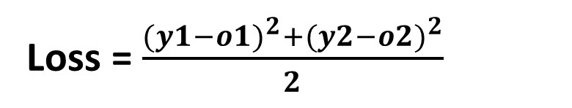
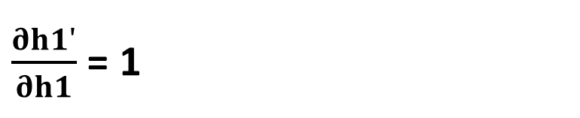
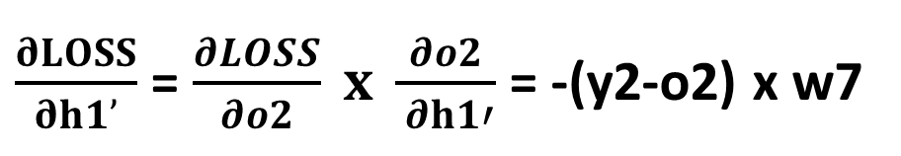
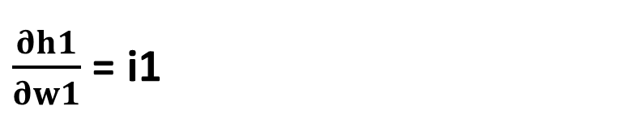
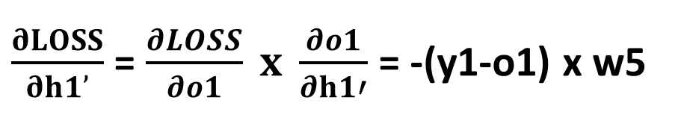
역전파
Loss = $\frac{{(y1−o1)}^{2}+{(y2−o2)}^{2}}{2}$
$\frac{∂LOSS}{∂h1’}$ = $\frac{∂LOSS}{∂o1} x \frac{∂o1}{∂h1′}$= -(y1-o1) x w5
$\frac{∂LOSS}{∂h1’}$ = $\frac{∂LOSS}{∂o2} x \frac{∂o2}{ ∂h1′}$ = -(y2-o2) x w7
순전파를 통해 나온 결과
o1 = h1’ x w5 + h2’ x w6
o2 = h1’ x w7 + h2’ x w8
h1’ = ReLU(h1)
h1 = i1 x w1 + i2 x w2
$\frac{∂h1′}{∂h1}$ = 1
$\frac{∂h1}{∂w1}$ = i1

Slide 30
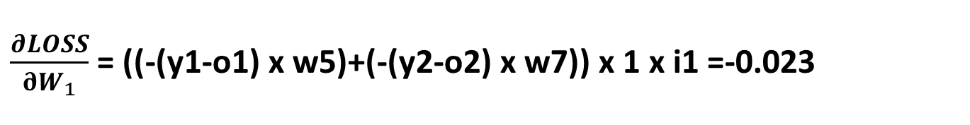
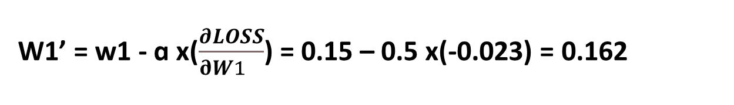
역전파
.162
$\frac{∂LOSS}{∂W_{1}}$ = ((-(y1-o1) x w5)+(-(y2-o2) x w7)) x 1 x i1 =-0.023
W1’ = w1 - ɑ x($\frac{∂LOSS}{∂{W1}_{}}$) = 0.15 – 0.5 x(-0.023) = 0.162

Slide 31
역전파
업데이트된 가중치
.162
.464
i1
.15 w1
h1 h1’
.40 w5
o1
.281
.548
Loss
.20 w2
.45 w6
.263
.484
.25 w3
.50 w7
i2
h2 h2’
o2
.30 w4
.55 w8
.381
.525

Slide 32
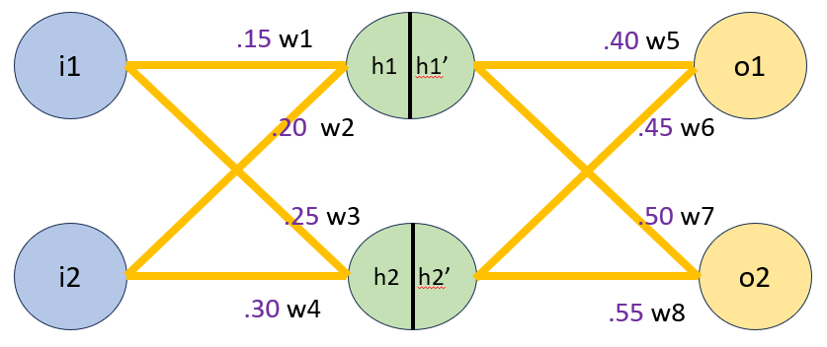
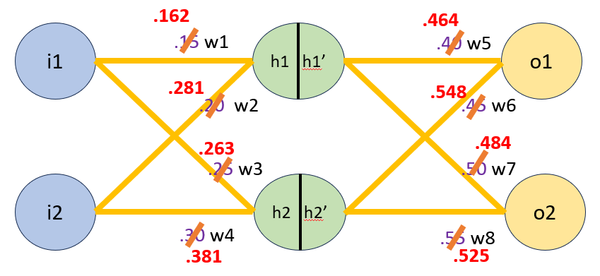
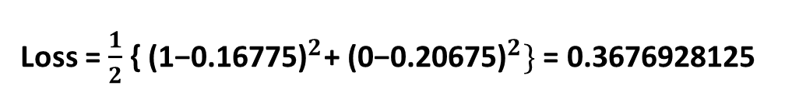
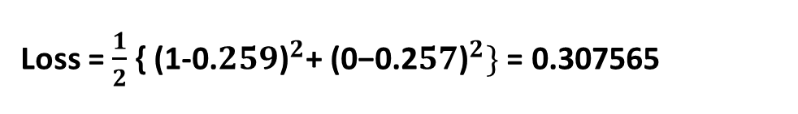
Loss 비교
Loss = $\frac{1}{2}$ { ${\text{(1−0.16775)}}^{2}$+ ${\text{(}\text{0}\text{−0.}\text{20675}\text{)}}^{2}\}$= 0.3676928125
Loss = $\frac{1}{2}$ { ${\text{(1−0.}259\text{)}}^{2}$+ ${\text{(}\text{0}\text{−0.}\text{2}57\text{)}}^{2}\}$= 0.307565

Slide 33
마무리
7. 업데이트된 매개변수로 순전파 => 손실함수 => 역전파=> 매개변수 업데이트
반복!
역전파
손실함수
오차
순전파

Slide 34
감사합니다

